Slide 1
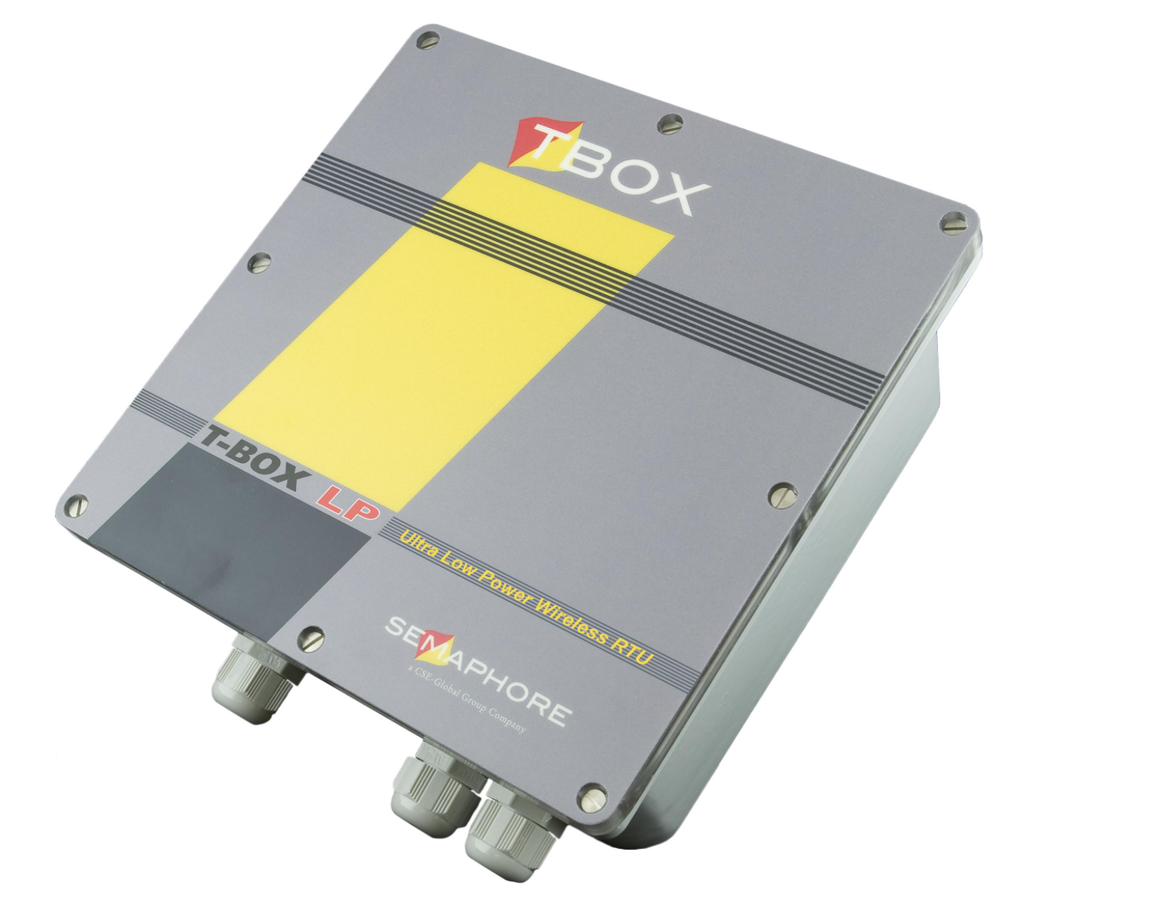


TBOX实时数据
远程操控
1
车辆实施操控
1
SDK
gateway
车辆异常报警
报警推送
2
https
2
车辆检测报告,驾驶员行为报告
大数据分析平台

